Slide 1
Sprint review | sprint 4
Scrummaster: Ivan
[15-05-2024]

Slide 2

Inhoud
Burndown chart
PO gaat het systeem testen
Screenshots van bepaalde code
Vragen

Slide 3
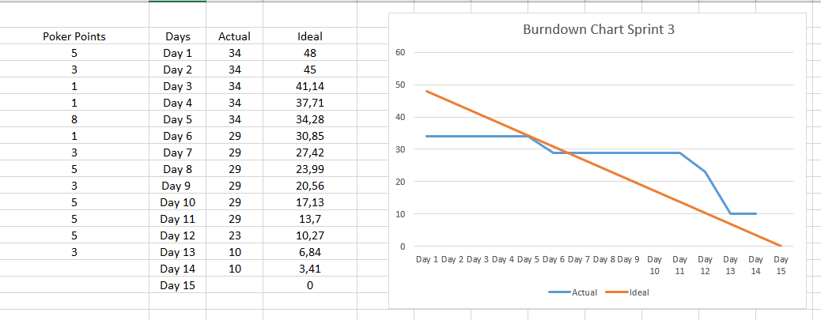
Burndown chart

Slide 4
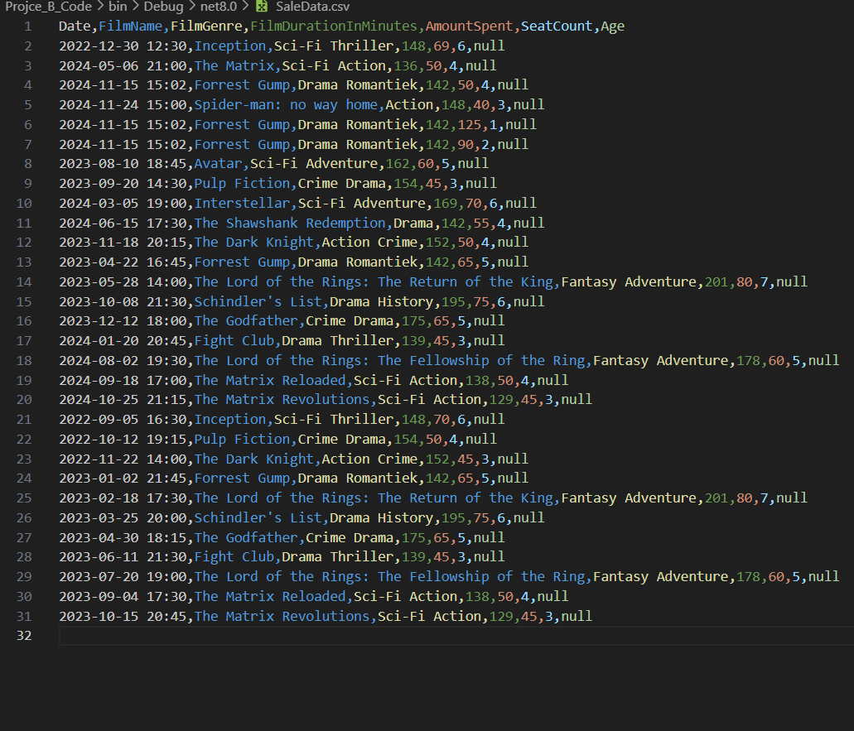
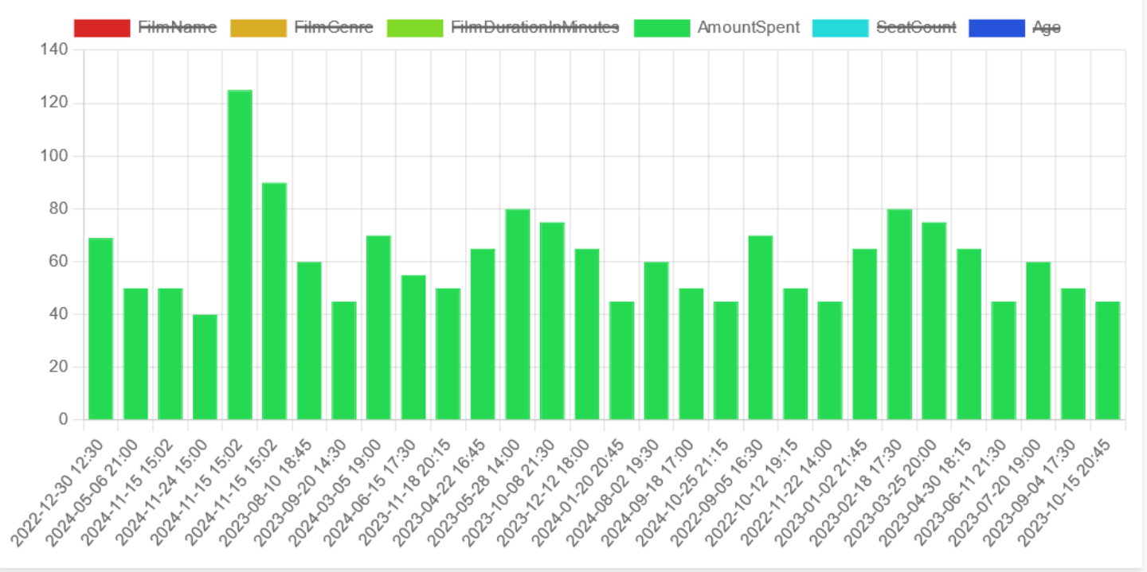
Statestieken sales

Slide 5
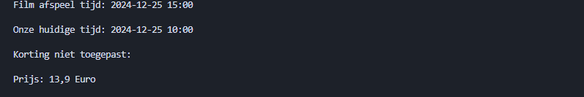
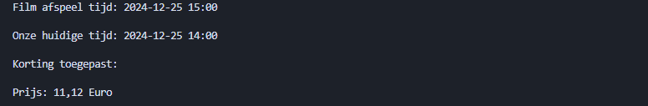
Kaartje wordt half uur van tevoren goedkoper

Slide 6
Demo met nieuwe interface met pijltjes

Slide 7
Vragen

Slide 8
Afsluiting

